Slide 1
Геометрический смысл производной

Slide 2
Составь пару
Для каждой функции найдите производную и запишите соответствие номеров клеток
1 х⁵ | 2 2х+7 | 3 х² -х+3 | 4 ln х | 5 2х-2
6 х⁻³ | 7 | 8 sin x | 9 5х⁴ | 10 -3х⁻⁴
11 | 12 20х³ | 13 - sinx | 14 | 15
16 2 | 17 cos x | 18 | 19 0 | 20 12х⁻⁵

Slide 3
Ответы
Составь пару
1 -9 | 5 -16 | 9 - 12 | 13 - | 17-13
2 - 16 | 6 -10 | 10 -20 | 14 - 15 | 18 -
3 -5 | 7 -18 | 11-14 | 15 - | 19 -
4 -11 | 8 -17 | 12 - | 16 -19 | 20 -

Slide 4
Словарь урока
Производная
Функция, дифференцируемая в точке
Линейная функция
График линейной функции
Угловой коэффициент прямой
Касательная к графику
Тангенс угла в прямоугольном треугольнике
Значения тангенсов углов (острого, тупого)

Slide 5
№ | Вопросы: | А | Б
Верите ли вы, что…
1. | График касательной имеет более одной общей точки с графиком функции
2. | Касательной к графику функции у=f(x) называется предельное положение секущей.
3. | Угловой коэффициент прямой равен
4. | у=кх+b. В этой формуле уже известно значение производной
5. | Производная в точке касания равна угловому коэффициенту касательной.
6. | Угловой коэффициент касательной равен значению функции у=f(x) в точке касания
7. | Прямые у=4х-3 и у=4х+7 параллельны
8. | Если касательная к графику параллельна оси Ох, то значение производной в точке касания равно нулю.
9. | Если касательная к графику функции образует острый угол с положительным направлением оси Ох, то значение производной в точке касания отрицательно.

Slide 6
y
y=кх+b
-1 0 1 2
x

Slide 7
y
-1 0 1 2
x
y=кх+b

Slide 8
y
M(x;y)
y-yₒ
Mₒ(xₒ;yₒ)
α
A(x;yₒ)
x-xₒ
α
0
xₒ
x
x
y=yₒ+к(х-xₒ)

Slide 9
Уравнение прямой с угловым коэффициентом k, проходящей через точку (х₀;у₀)
у=у₀+k(x-x₀)
Угловой коэффициент прямой проходящий через точки (х₁;у₁) и (х₀;у₀)

Slide 10
Геометрический смысл производной дифференцируемой функции y = f (x)
y
M
f (x₀+h)
A
α
y = f (x)
f (x₀ )
С
h
α
x₀
x₀+h
0
x
B

Slide 11
Геометрический смысл производной дифференцируемой функции y = f (x)
y
M
f (x₀+h)
f (x₀+h) - f (x₀ )
A
y = f (x)
f (x₀ )
C
h
α
0
x₀
x₀+h
x
B

Slide 12
Геометрический смысл производной
Значение производной функции y=f(х) в точке х₀ равно угловому коэффициенту касательной к графику функции y=f(х) в точке (х₀;f(x₀))

Slide 13
Уравнение касательной к графику функции
y
A
y = f (x)
f (x₀ )
α
x₀
0
x

Slide 14
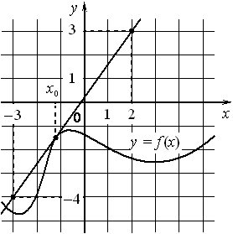
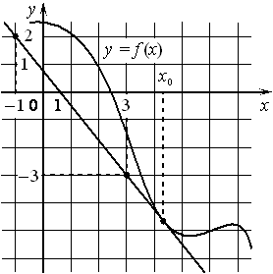
Какой знак имеет f ' (x₀)?

Slide 15
Составьте алгоритмы:
нахождения значения производной функции f(x) в точке x₀ по графику касательной к функции;
угла между касательной к графику функции в точке х₀ и осью Ох;
получения уравнения касательной к графику функции.

Slide 16
Алгоритм нахождения значения производной функции f(x) в точке x₀ по графику касательной к функции
Выбрать 2 точки, принадлежащие касательной.
Найти изменение координат: x₂ − x₁ ; y₂ − y₁
Подставить найденные значения в формулу
= k = tgα =

Slide 17
Алгоритм нахождения угла между касательной к графику функции в точке х₀ и осью Ох
Найти производную функции f' (x);
Вычислить значение производной f ' (x₀);
Найти tgα = f ' (x₀);
α = arctg f ' (x₀)

Slide 18
Алгоритм получения уравнения касательной к графику функции
Записать уравнение касательной к графику функции у=f(x) в точке с абсциссой x₀ в общем виде.
Найти производную функции f ' (x);.
Вычислить значение производной f ' (x₀);
Вычислить значение функции в точке x₀;
Подставить найденные значения в уравнение касательной y = f(x₀) + f'(x₀)(x-x₀)

Slide 19
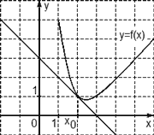
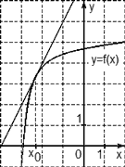
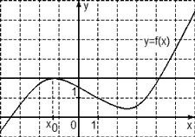
На рисунке изображен график функции y = f(x) и касательная к нему в точке с абсциссой x₀. Найдите значение производной функции f(x) в точке x₀

Slide 20
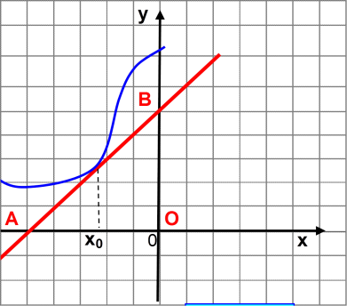
Тренировочное задание
1. Записать уравнение прямой с угловым коэффициентом k=2, проходящей через точку (1; -1)
а) у=2х-3 б) у= 3х-2 в) у= 2х-1
2. Записать уравнение прямой, проходящей через точку (х₀;у₀) и образующей с осью Ох угол α = , х₀=-3 ;у₀=2 а) у=2х-3 б) у= х+5 в) у= х +3
3. Найти угловой коэффициент касательной к графику функции f (x) = х³ в точке с абсциссой х₀=1
а) 3 б) 1 в) -2
4. Найти угол между касательной к графику функ­ции f (x) = х² в точке х₀=1 и осью Ох. а) б) в)
5. Написать уравнение касательной к графику функ­ции у = х³+х²+1 в точке с абсциссой х₀= 1 а) 3х-1 б) 5х-2 в) -2х+3
6. На рисунке изображен график функции y= f(x) и касательная к нему в точке с абсциссой х₀. Найдите значение производной в точке х₀
а) 1 б) - 5 в) - 1

Slide 21
КОД:
а;
б;
а;
в;
б;
а.

Slide 22
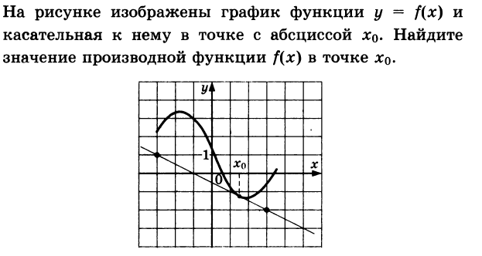
(-3;1)
(3;-2)

Slide 23
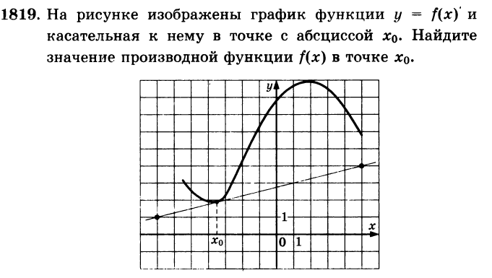
(5;4)
(-7;1)

Slide 24
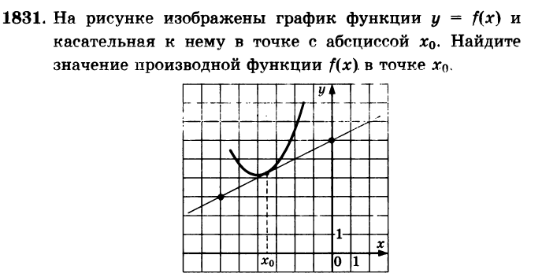
(0;6)
(-6;3)

Slide 25
Спасибо
за работу!

